Slide 1
달출 Escape to the Moon
20220825 Enrique (@ChEcKeN)

Slide 2
Idea
융합하는 몬스터 Roguelike-RPG

Slide 3
Doodle 두들
Glee
기쁨
Fury
화
Selfish
이기심
Quick Attacks
Buffing party
Strong attacker
Can wait for next turn for stronger attack
Strong attacker that can only buff itself

Slide 4
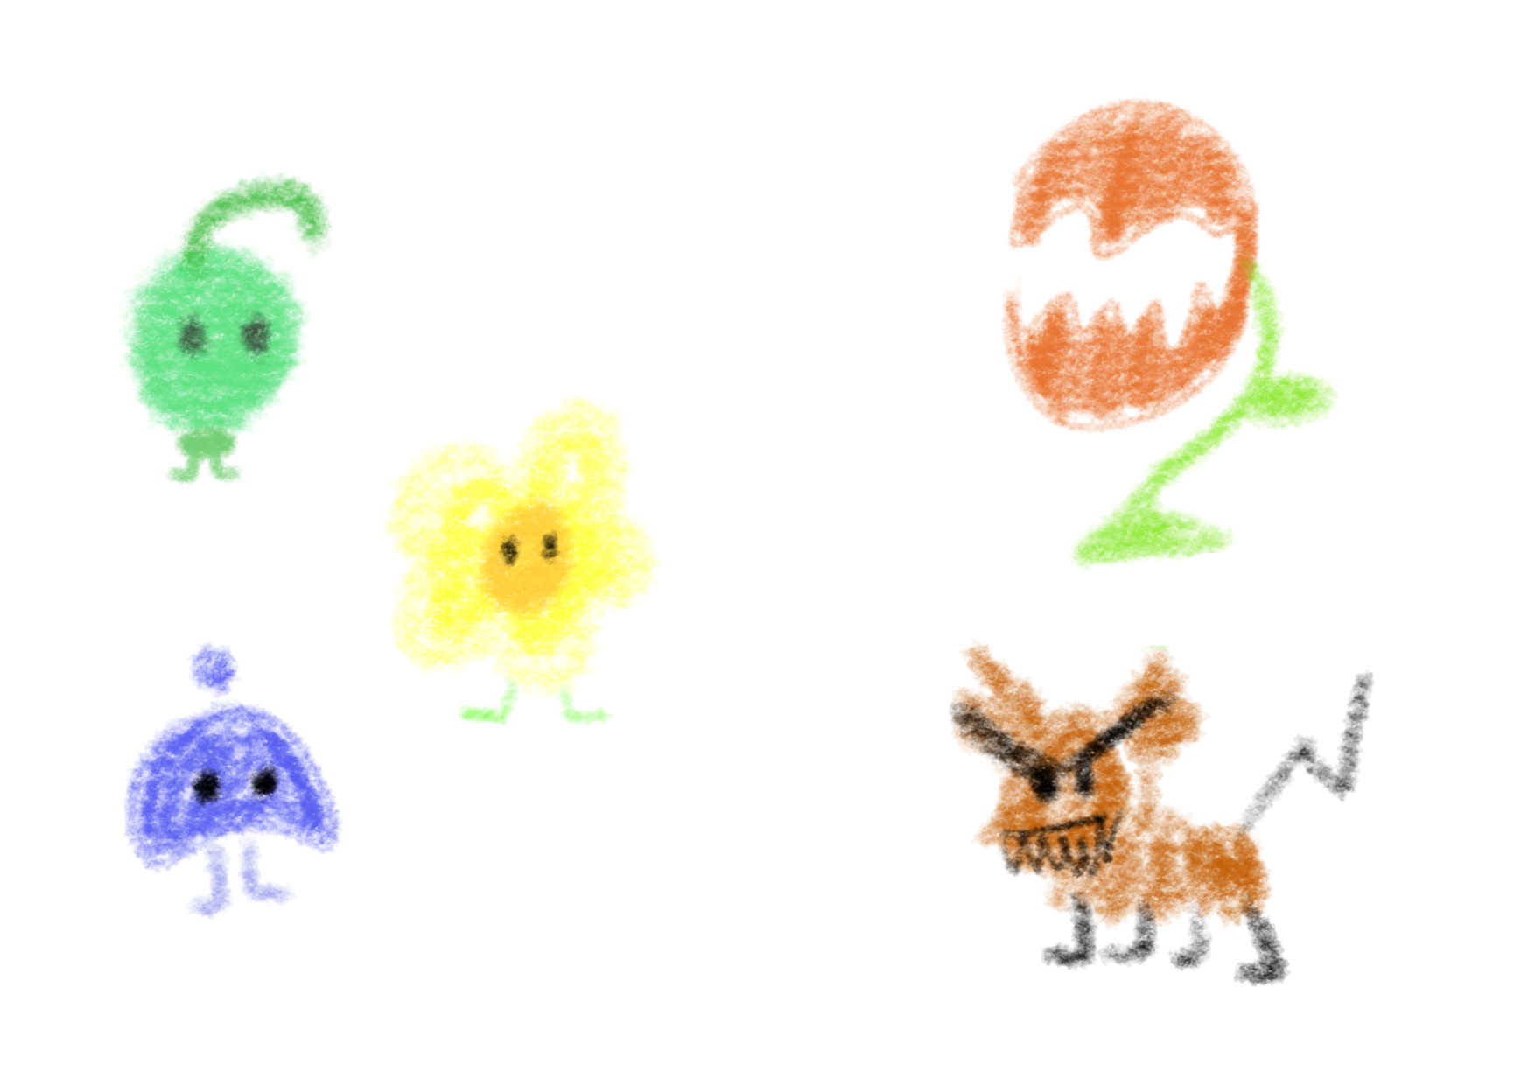
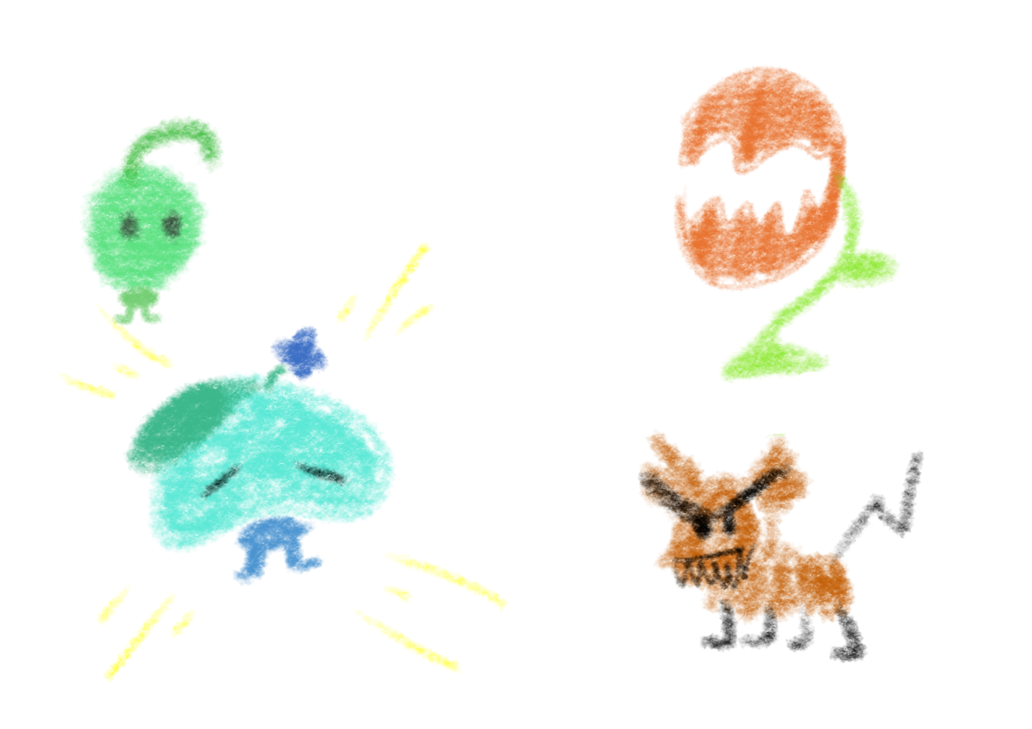

Slide 5
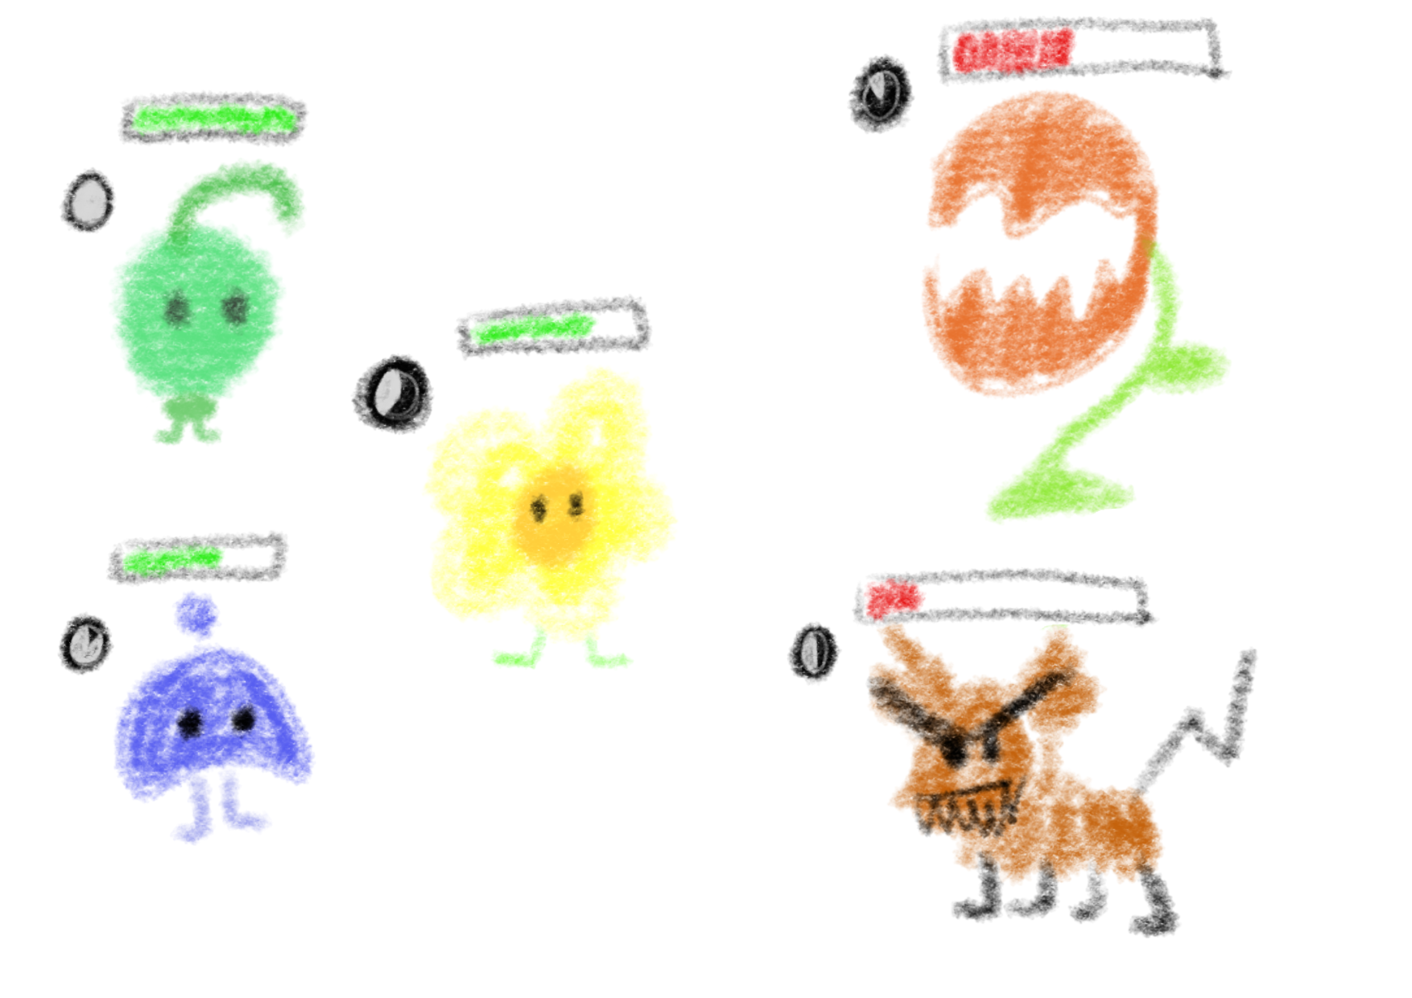

Slide 6
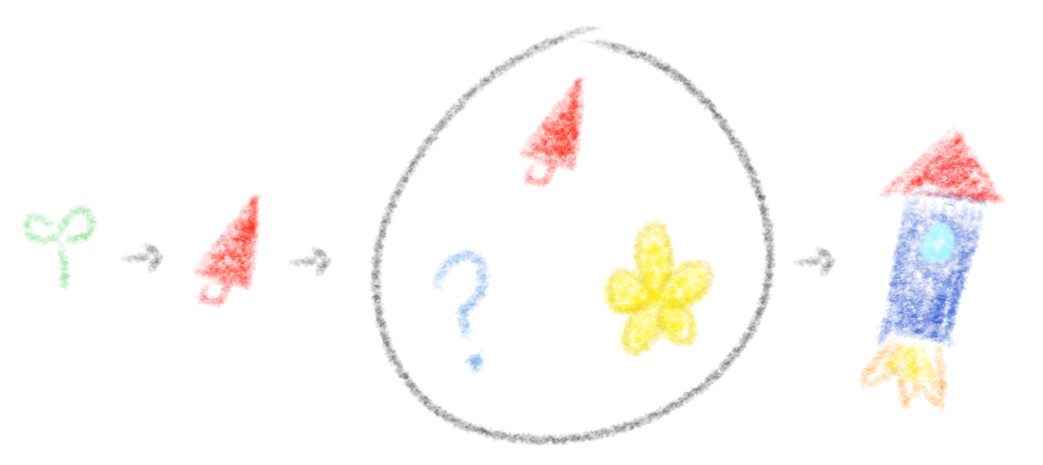
Game Flow
Start
Battle
Escape
Preparation Stage

Slide 7
Help Wanted
이제 스스로 하겠지만 도와주고 싶으면…
아티스트
그래픽디자이너
언어 설정 (?)
유니티 조언을 한다면 좋겠다
In general, ideas are welcome~
게임에 대해서 이야기하면 기쁠 것
#project_escape

Slide 8
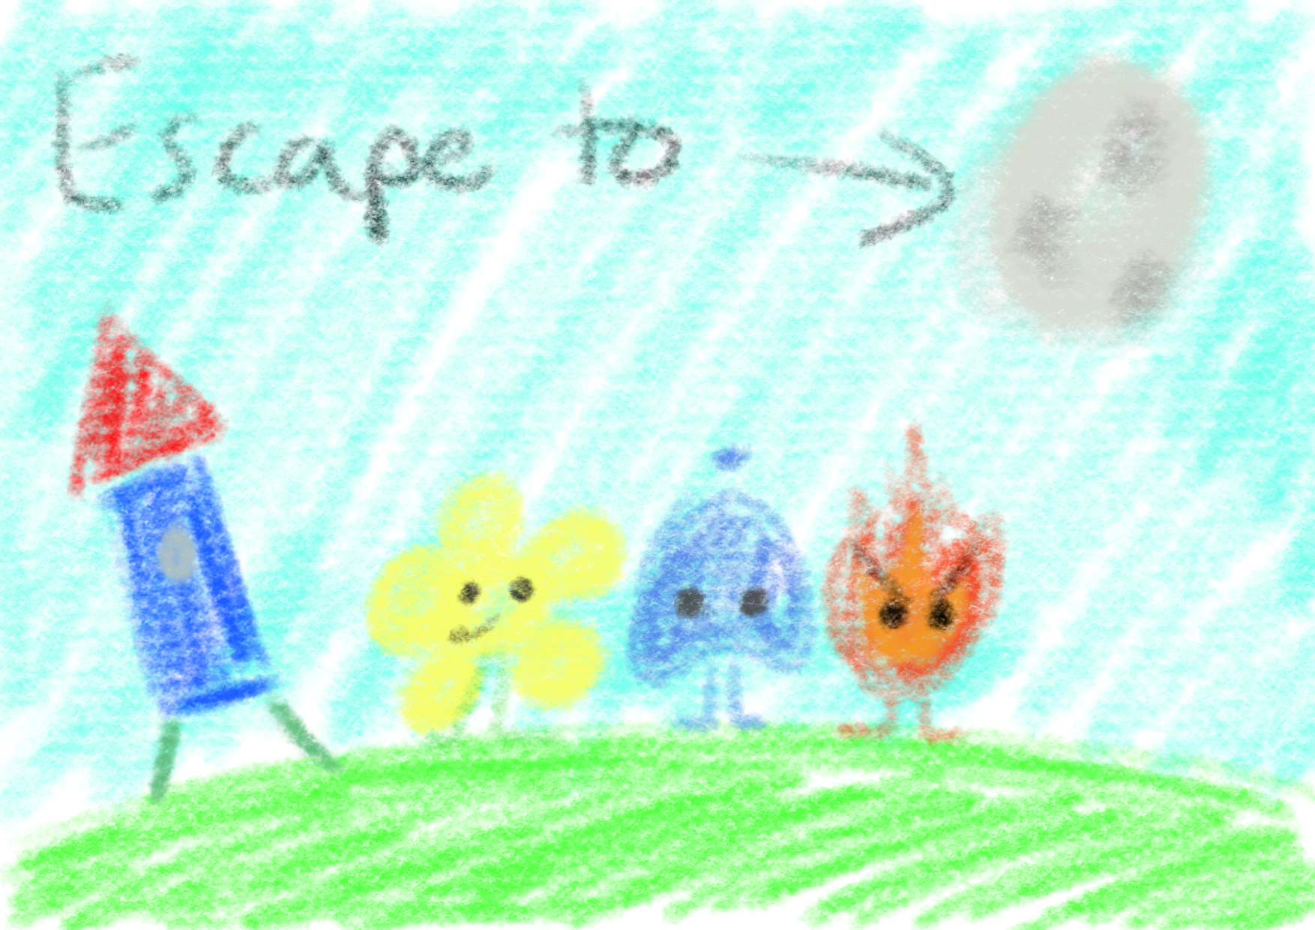
Thank You!

